Slide 1
Вебсайт pollit
Автор: Германова Полина

Slide 2
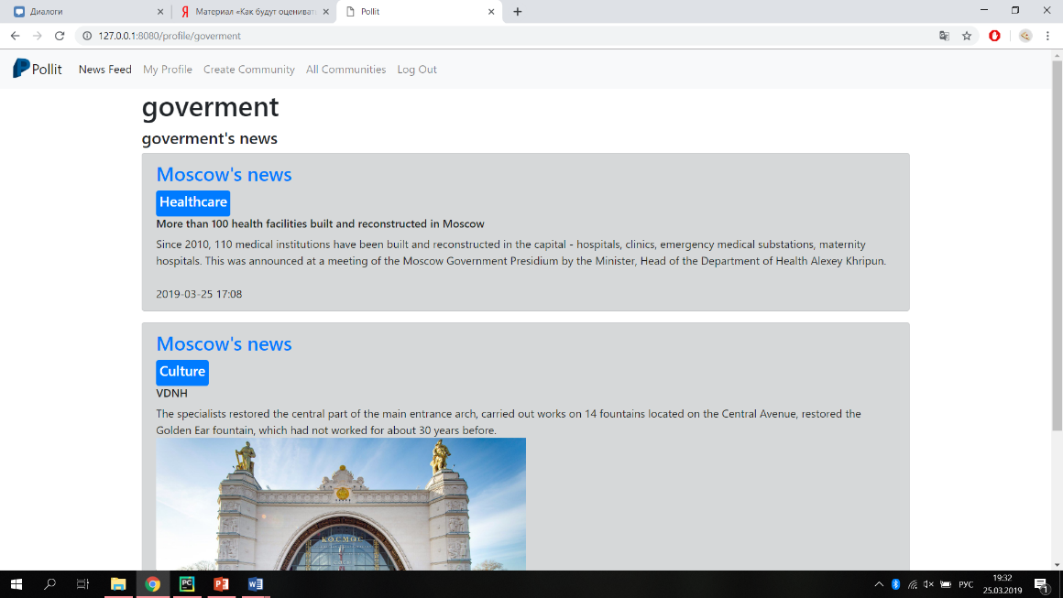
Введение
Идея проекта: создать сайт, где каждый может делиться новостями и читать их в сообществах по «интересам», создавать свои сообщества и присоединяться к другим.

Slide 3
Реализация
Три модели: UserModel, NewsModel, CommunityModel
Семь wtforms: LoginForm, RegForm, EditForm, CreateForm, EditComForm, AddNewsForm, EditNewsForm
Данные хранятся в news.db, картинки пользователей в /static/img

Slide 4
Заключение
Что мне удалось осуществить:
Регистрация и авторизация пользователя
Создание и редактирование сообщества
Создание, редактирование и удаление новостей
Возможность прикрепить картинку к новости
Новостная лента с сортировкой по времени
Перспективы:
Система лайков и дизлайков
Сортировка по лайкам
Подписка на пользователя
Комментарии

